Slide 1
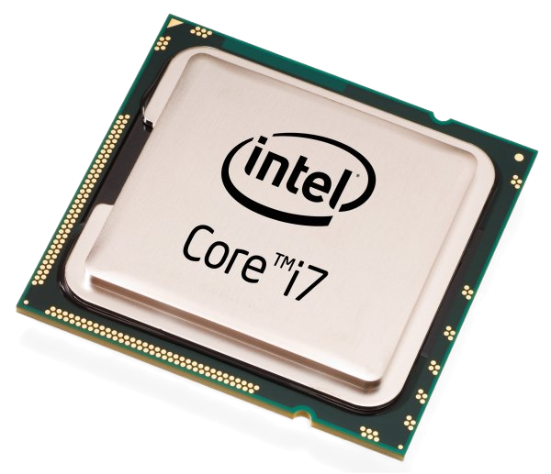
Procesor
a jeho parametry

Slide 2
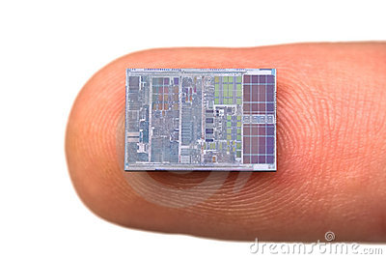
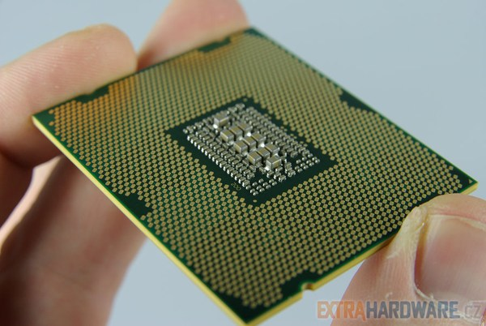
Co je to procesor?
Výkonná jednotka počítače (tabletu, mobilu…)
Zpracovává informace, provádí program a výpočty,
uložené v operační paměti RAM
Zpracované výsledky ukládá opět do RAM
Zpracovávané informace jsou v tzv. strojovém kódu,
do kterého je potřeba přeložit každý program,
který má počítač zpracovat
Zásadně ovlivňuje rychlost počítače

Slide 3
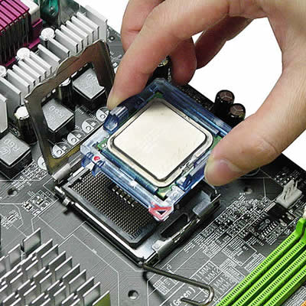
Parametry procesoru
Taktovací frekvence (v GHz)
  vnitřní – udává rychlost zpracování informací
  boost / turbo – dočasné zvýšení výkonu za cenu zvýšení spotřeby a teploty
  vnější – rychlost předávání informací mezi procesorem a op. pamětí / dalšími zařízeními
  (zvaná také „rychlost sběrnice“)
Počet jader a vláken – kolik úkolů může procesor zpracovávat ve stejný okamžik
Velikost vyrovnávací paměti cache
(malá, velmi rychlá operační paměť, umístěná přímo v procesoru, která slouží k vyrovnání pomalejší taktovací frekvence RAM a větší taktovací frekvence procesoru)
Architektura (pouze nejobvyklejší verze)
x86 / x64 – velká (plná) sada instrukcí (CISC), náročné na spotřebu
(stolní PC, počítače s Windows, vysoký výkon, dlouhý vývoj a kompatibilita)
ARM – zredukovaná sada instrukcí, úspornější, donedávna pomalejší, mobily
(Apple, Qualcomm)
RISC-V – otevřená architektura, bez licenčních poplatků; levné wearables, BT sluchátka, laciné mobily
Typ a určení procesoru
(výrobce, zda je procesor pro tablety, NB nebo servery, zda je určen pro kancelář nebo pro server apod. – od toho se odvíjí jeho parametry, velikost, spotřeba…)

Slide 4
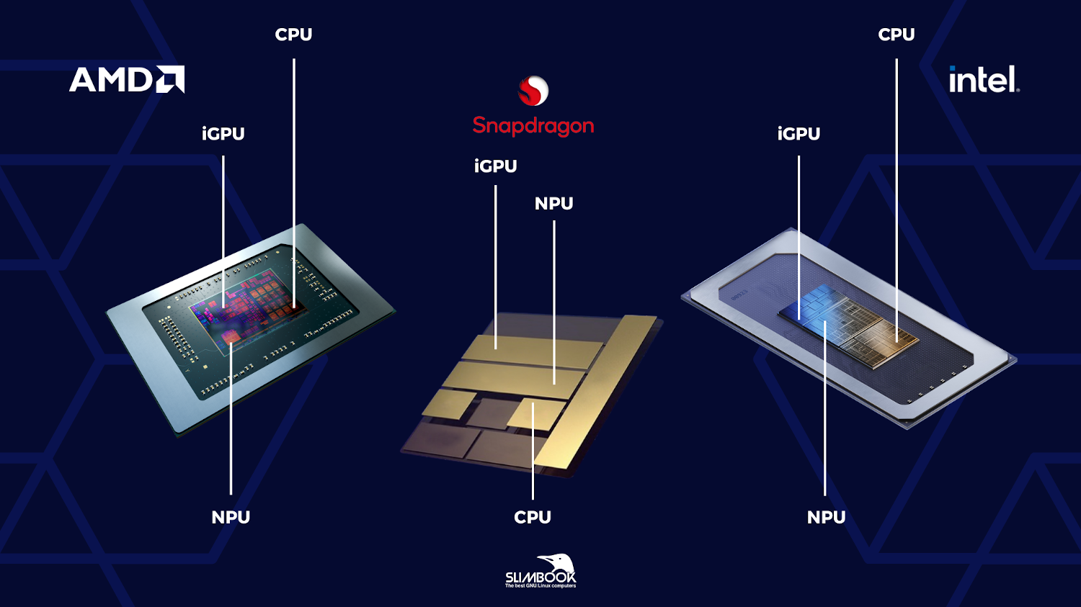
GPU (Graphics Processing Unit)
zpracování mnoha úkolů najednou
vykreslování 3D grafiky
střih videa
počítá pixely, obrazy a polygony
NPU (Neural Processing Unit)
úkoly umělé inteligence (AI)
strojové učení
matice pro AI modely, rozpoznávání obličejů,
překlady textů
úspornější než GPU

